Slide 1
Муниципальное бюджетное дошкольное образовательное учреждение детский сад № 1 с.Некрасовка Хабаровского муниципального района Хабаровского края
Отчёт
о проведении тематической недели
«Победная весна 45-го»
Некрасовка,2024

Slide 2
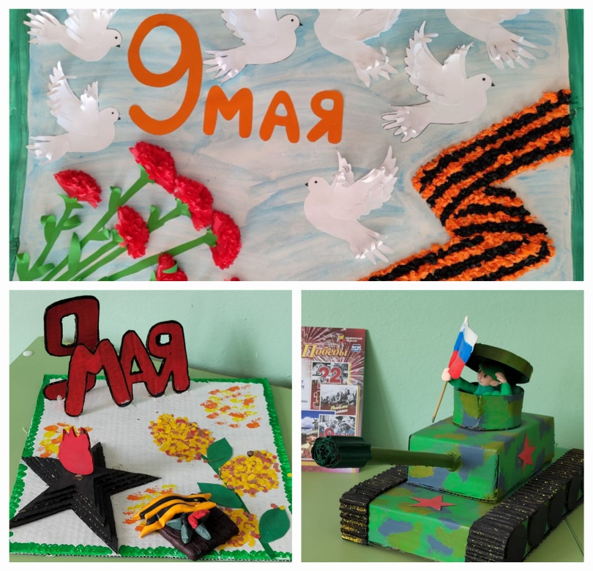
С 02.05-по 08.05 в МБДОУ № 1 с.Некрасовка прошла тематическая неделя, посвящённая Дню Победы «Весна 45-го». Согласно плана мероприятия были рассчитаны на все возрастные группы
Для погружения в тему была сформирована специальная среда : для ребят были организованы экспозии с использованием плакатов и наглядно-дидактических пособий о ВОВ, макетов военной техники , энциклопедических и исторических и зданий. В некоторых группах оформлены «Окна-Победы».
В родительских уголках организованы выставки из детских поделок и рисунков.

Slide 3
С воспитанниками старших групп было проведено интерактивное занятие «А на утро началась война».
Была создана творческая мастерская по изготовлению поделок, посвящённых Дню победы
Для формирования общего представления о Великой Отечественной войне был создан лэпбук, который оснащён активными игровыми вкладками, позволяющими поддерживать интерес детей к данной теме.

Slide 4
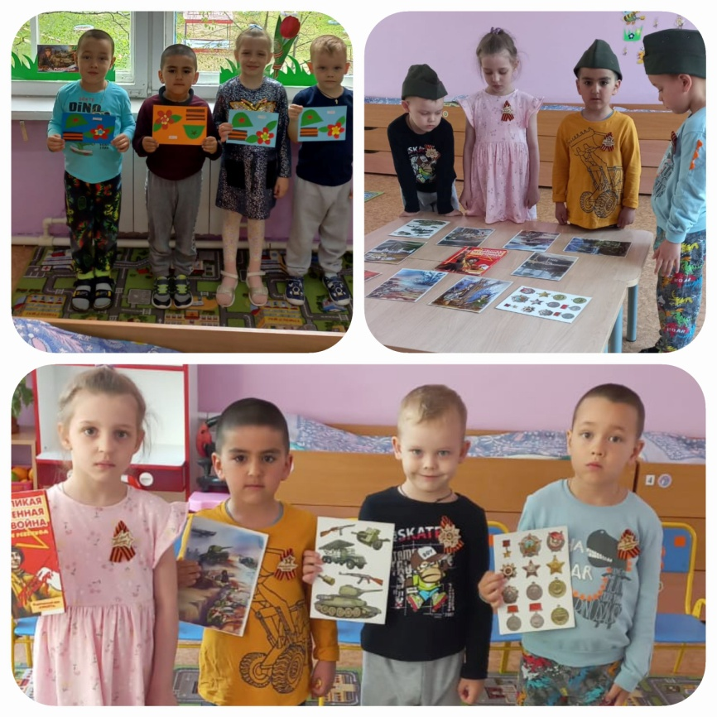
ДЛЯ РЕБЯТ МЛАДШЕГО ВОЗРАСТА БЫЛИ ПРОВЕДЕНЫ ИГРЫ И БЕСЕДЫ О ДРУЖБЕ, ОБ УВАЖЕНИИ К ПОЖИЛЫМ ЛЮДЯМ.
ИГРОВЫЕ СИТУАЦИИ ПО ОЗНАКОМЛЕНИЮ С ВОЕННОЙ ТЕХНИКОЙ, РОДАМИ ВОЙСК И НАГРАДАМИ

Slide 5
ДЛЯ ВОСПИТАННИКОВ ПОДГОТОВИТЕЛЬНЫХ ГРУПП ТАК ЖЕ БЫЛ ПРОВЕДЕНЫ ИНТЕРАКТИВЫ О ЗНАЧЕНИИ ВЕЛИКОЙ ОТЕЧЕСТВЕННОЙ ВОЙНЫ В ЖИЗН КАЖДОГО ЧЕЛОВЕКА
БЫЛИ ПРОВЕДЕНЫ ОЗНАКОМИТЕЛЬНЫЕ БЕСЕДЫ НА ТЕМЫ «ЗАЩИТНИКИ ОТЕЧЕСТВА ОТ ДРЕВНЕЙ РУСИ ДО НАШИХ ДНЕЙ», «ДЕТИ ВО ВРЕМЯ ВОЙНЫ», «ВЕТЕРАНЫ В НАШЕЙ СЕМЬЕ»
И В ЗАВЕРШЕНИИ ОРАГНИЗОВАНЫ ЭКСКУРСИИ К ПАМЯТНЫМ МЕМОРИАЛАМ ДЛЯ ВОЗЛОЖЕНИЯ ЦВЕТОВ И ПРИОБЩЕНИЯ К КУЛЬТУРНОМУ И ПАМЯТНОМУ НАСЛЕДИЮ СВОЕЙ МАЛОЙ РОДИНЫ.

